Slide 1
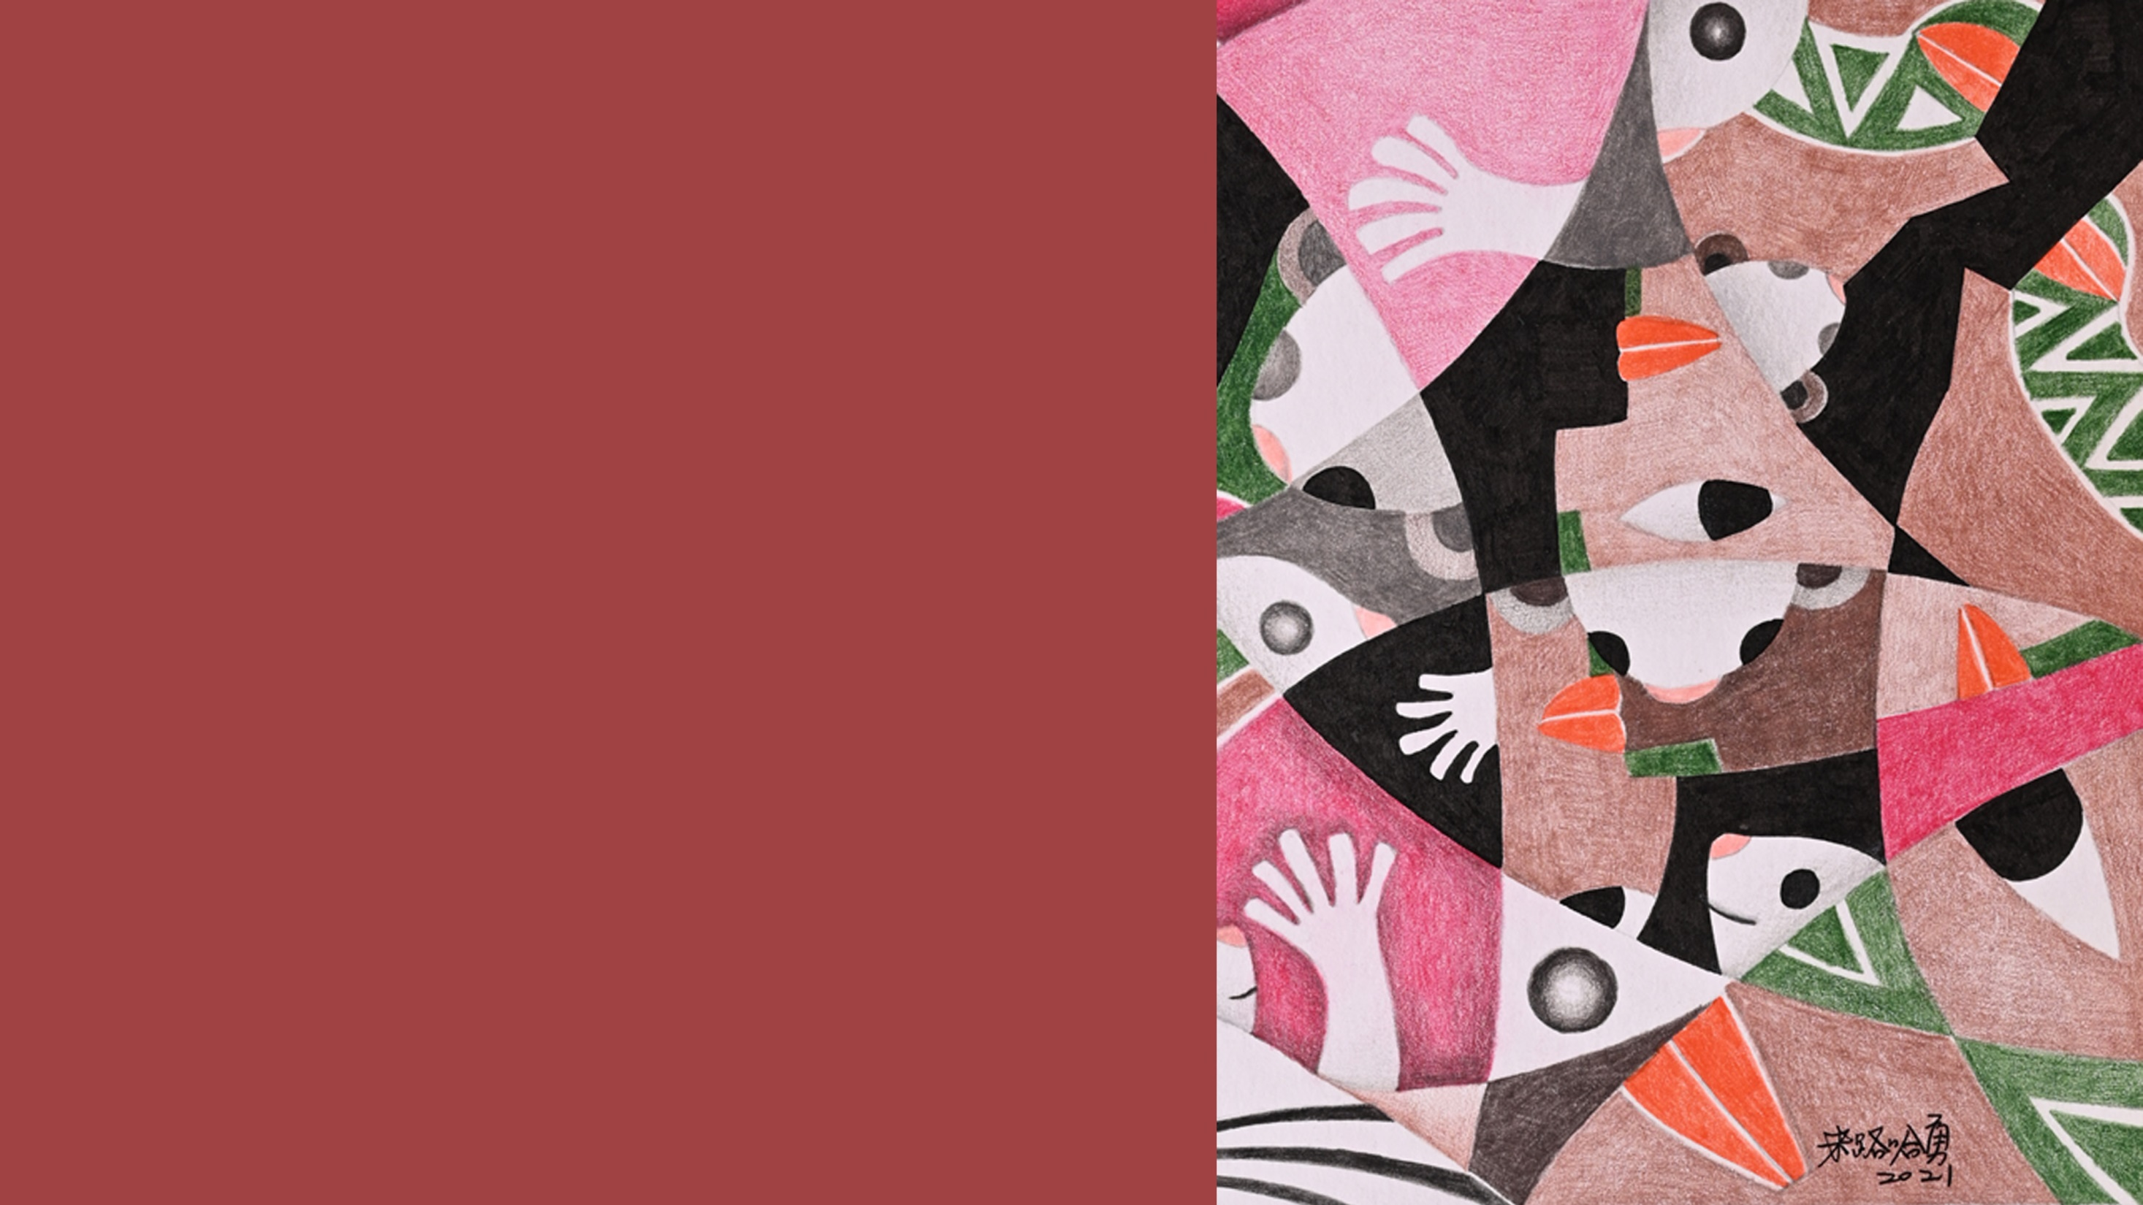
產品規格
※我們委託台灣口罩生產大廠協助生產，並取得衛生署核准販售【北市衛藥販(南)字第 6201127804 號】，使用無毒食品級顏料印刷，穿戴舒適。
產品名稱：米路‧哈勇 原住民藝術寓意口罩
數量：10入/盒
材質：不織布、熔噴不織布
尺寸：9.3x17.5公分

